Slide 1
微软活动目录巡检实战（12课时）

Slide 2

曾垂鑫
微软MVP、51CTO签约专家讲师、博客之星

Slide 3
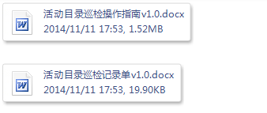
两个文档

Slide 4
课程目标
理解操作指南中的操作步骤和工具的使用
能够独立完成活动目录的日常例行检查

Slide 5
域控角色
AD数据库
连接状态
共享目录
复制状况
DNS
备份防病毒
组策略状态
核心服务
FRS
RSOP
NTP
SYSVOL

Slide 6
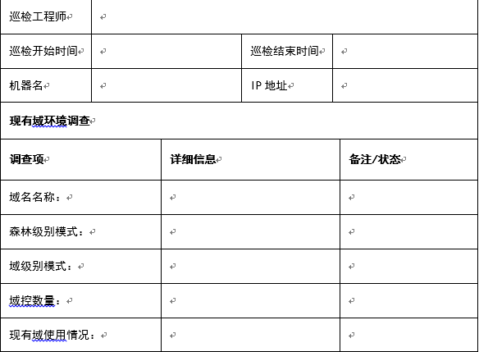
域环境基本信息收集
域名
森林级别模式
域级别模式
域控数量
现有域的使用情况

Slide 7
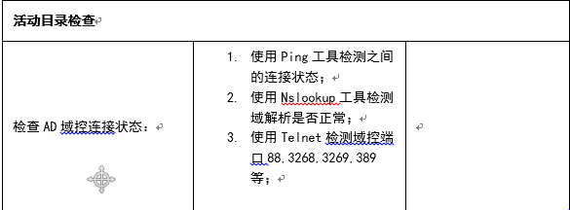
2、检查AD连接状态
Ping
Nslookup
telnet
portQryUI

Slide 8
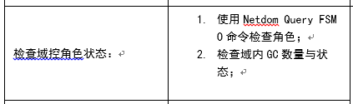
3、检查DC角色状态
Netdom query fsmo
GC

Slide 9
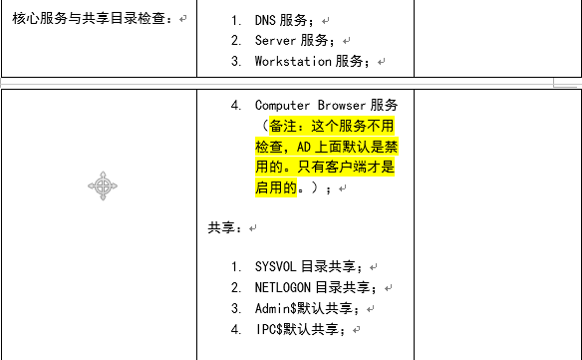
4、检查服务和共享
核心服务
共享

Slide 10
5、检查组策略

Slide 11
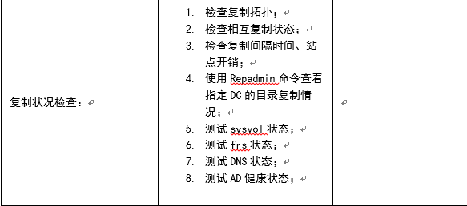
6、复制状况检查
Repadmin
Dcdiag
Nltest

Slide 12
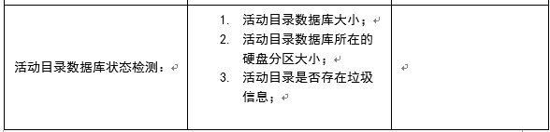
7、活动目录数据库巡检
数据库大小
所在磁盘分区大小
是否存在垃圾信息

Slide 13
8、活动目录数据库巡检
数据库大小
所在磁盘分区大小
是否存在垃圾信息

Slide 14
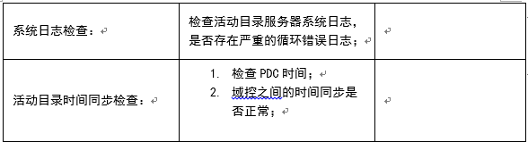
9、检查系统日志和时间同步状态
系统日志检查
时间同步状态

Slide 15
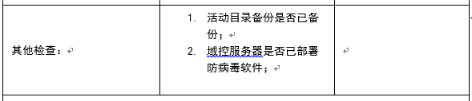
10、备份与防病毒检查
备份
防病毒

